Slide 1
L'IA dégénérative
Veille technologique de Brûlé Quentin

Slide 2
Le fonctionnement d'une IA en temps normal
1ère étape : Collecte des données avec des livres, des articles, etc.
2ème étape : analyse des données
3ème étape : génère une réponse
Réponse fiable

Slide 3
Les 3 types de dégénérescence
1. Dégénérescence factuelle
2. Dégénérescence créative
3. Dégénérescence conceptuelle
Réponse fausse = hallucination de l'IA

Slide 4
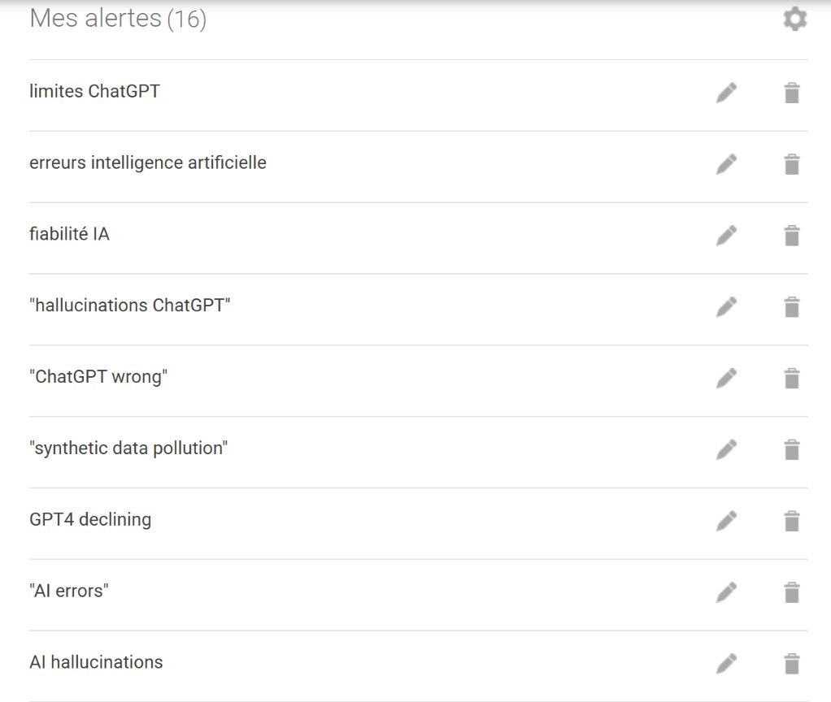
Comment se renseigner ?
Avec les google alerts

Slide 5
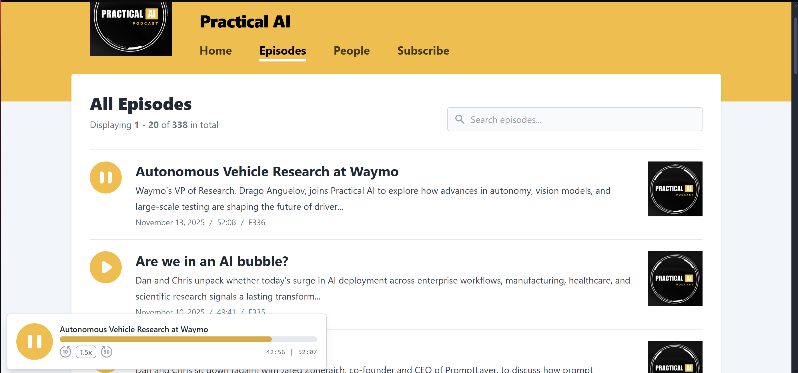
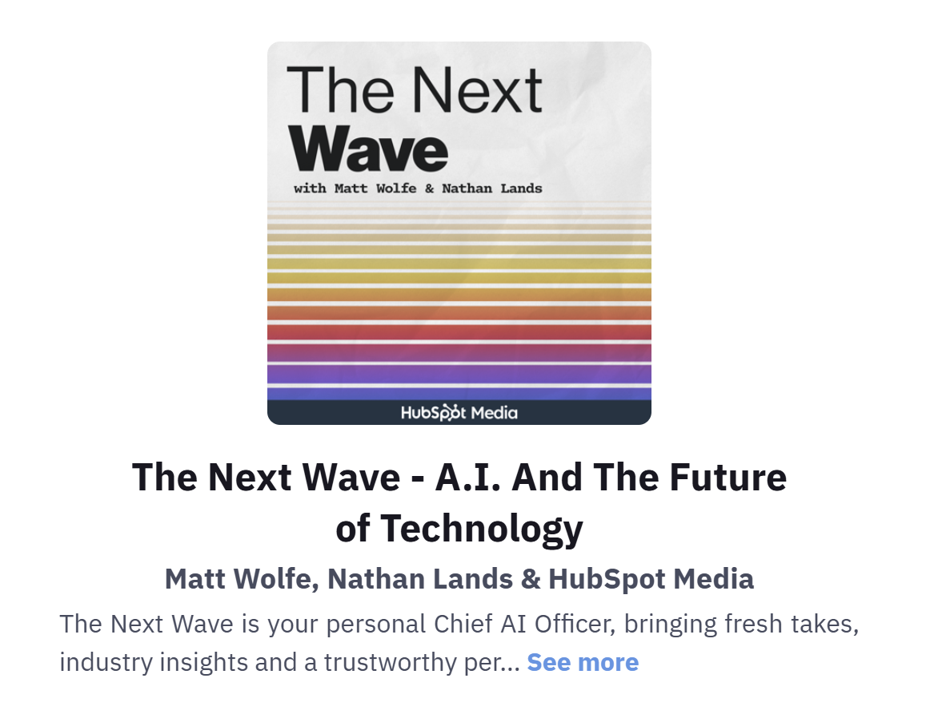
Des chaines YouTube
AI Explained ==> Vulgarisation de sujet sur l'IA(principalement GPT)
Matt Wolfe ==> Nouvelles sur l'IA
Practical AI The Next Wave
Podcast:

Slide 6
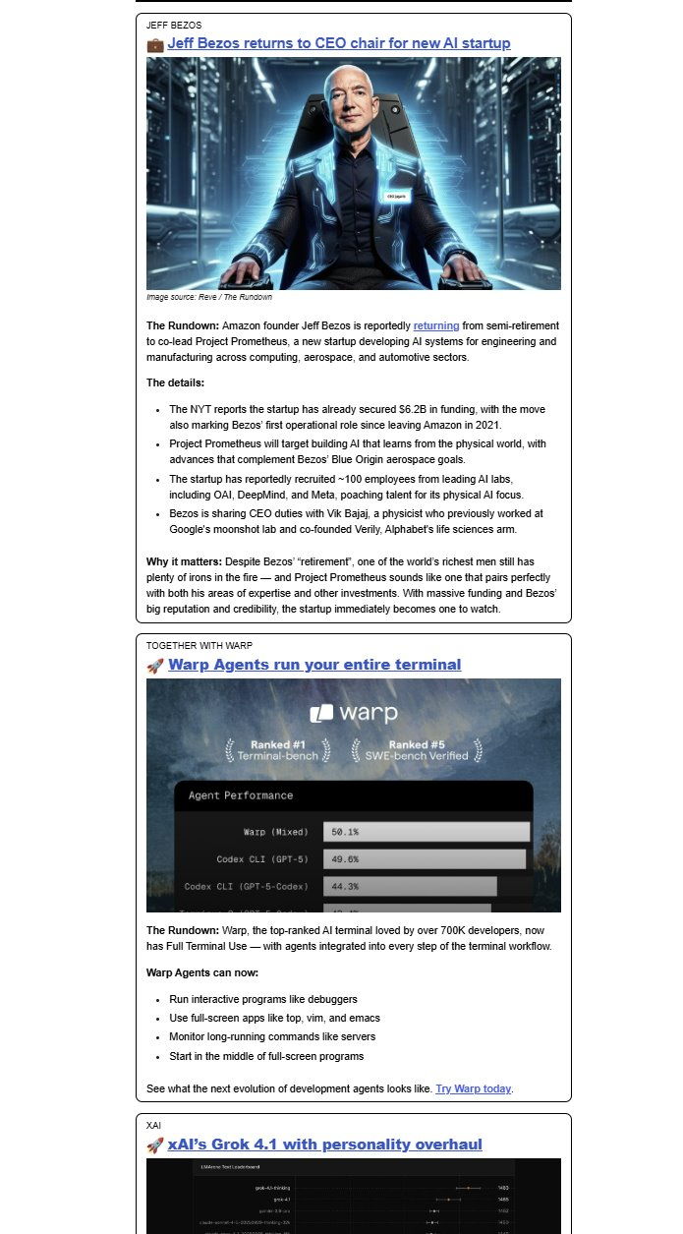
Newsletter
The rundown Ai:
Informations sur le domaine de l'ia

Slide 7
source:
La chaine youtube ai explained https://www.youtube.com/@aiexplained-official
La chaine youtube Matt wolfe https://www.youtube.com/@mreflow
Podcast practical ai https://practicalai.fm/episodes
The next wave https://lnk.to/thenextwave?utm_source=news.lore.com&utm_medium=newsletter&utm_campaign=welcome-to-lore-brief-your-ai-edge-in-4-minutes-a-week
The rundown ai https://www.therundown.ai/
TLDR AI : https://tldr.tech/ai

